Slide 1
Концепция экономической устойчивости предпринимательской структуры
План занятия
Устойчивость предпринимательской структуры (хозяйствующего субъекта).
Функциональные составляющие экономической устойчивости.
Эффективное развитие предприятия.
Оценка экономической эффективности деятельности предприятия.

Slide 2
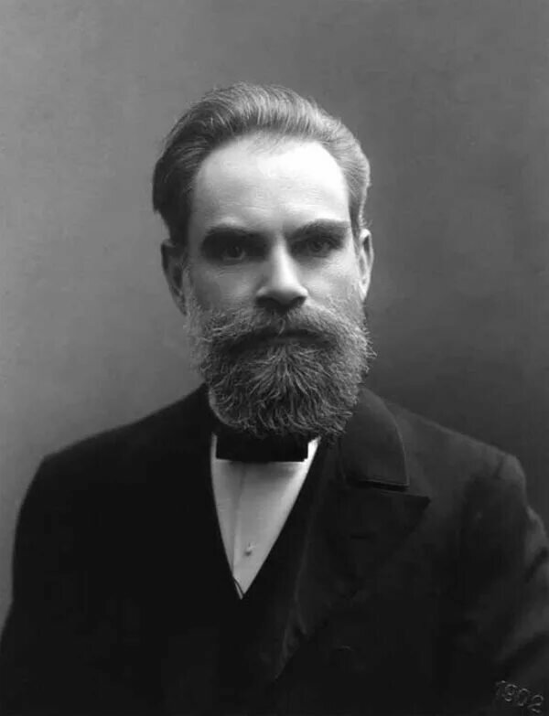
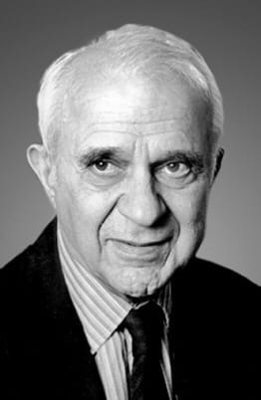
Устойчивость предпринимательской структуры
Создателем классической теории устойчивости считается академик А. М. Ляпунов.
Классическая теория устойчивости в основном изучает равновесные состояния систем и динамику их поведения.
Александр Михайлович Ляпунов
(25.05.1857–03.11.1918)
Василий Васильевич Леонтьев
(05.08.1905– 05.02.1999) – создатель теории межотраслевого анализа, лауреат Нобелевской премии по экономике (1973) за развитие метода «затраты – выпуск» и его применение к важным экономическим проблемам.
«Устойчивость – это способность системы приходить в равновесное состояние после воздействия окружающей среды.
Для производственной системы это означает способность сохранять эффективность работы при изменениях окружающей среды».

Slide 3
Современное представление о теории устойчивости предприятия
Устойчивость предпринимательской структуры – это способность системы сохранять свои основные свойства и адекватно реагировать на изменение внешних условий [1]. Взаимодействие системы с окружающей средой описывается рядом понятий общей теории систем: равновесие, устойчивость, гомеостазис, адаптация и т. п.
Асаул М. А. Обеспечение устойчивости предпринимательских структур инвестиционно-строи тельной сферы : автореф. дис. ... докт. экон. наук. СПб. : Изд-во ГОУ ВПО «Санкт-Петербург. гос. ар хитектур.-строит. ун-т», 2009.
И. А. Ламбаева: «как научная категория экономическая устойчивость отражает особое состояние хозяйственной системы в сложной рыночной среде, характеризующее целенаправленность ее движения в настоящем и прогнозируемом будущем. Она синтезирует в себе совокупность свойств самой системы и важнейших составляющих ее производственной и коммерческой деятельности, в том числе качество продукции и ее новые свойства, научно-технический уровень технической базы (основного капитала), стабильность ресурсного обеспечения, прогресс кадрового и интеллектуального потенциалов, наличие инновационного менеджмента и др.»
Ламбаева И. Л. К вопросу об определении понятий «устойчивость» и «устойчивое развитие» // Устойчивое развитие: сб. науч. тр. Улан-Удэ, 1996. Вып. 1. С. 73–92.

Slide 4
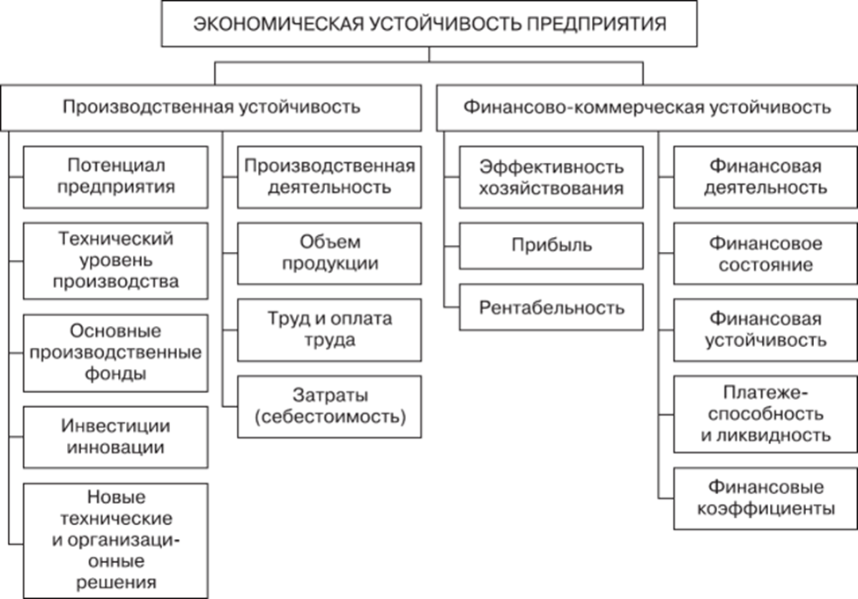
Функциональные составляющие экономической устойчивости

Slide 5
Подходы зарубежных и отечественных ученых к оценке устойчивости коммерческих предприятий
А. Д. Шеремет определяет финансовую устойчивость как соотношение стоимости основных средств и величин собственных и заёмных источников их формирования. По его мнению, обеспеченность запасов и затрат источниками формирования — это сущность финансовой устойчивости, а платёжеспособность — её внешнее проявление.
В. В. Ковалёв для определения финансовой устойчивости предлагает систему показателей, в том числе показатель удельного веса общей суммы собственного капитала в итоге баланса всех средств, авансированных предприятию, то есть соотношение общей суммы собственного капитала к итогу баланса предприятия. Уровень этого показателя должен превышать 50%

Slide 6
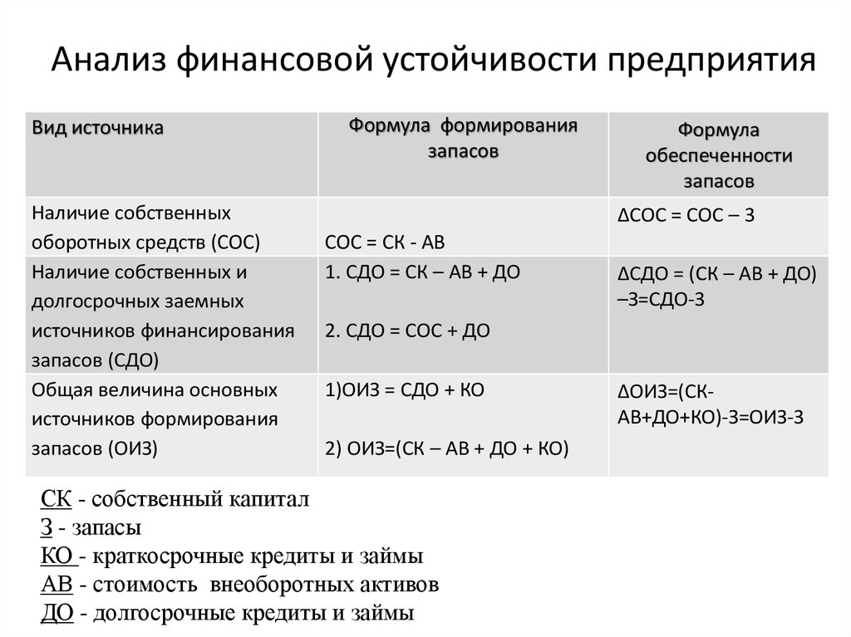

Slide 7
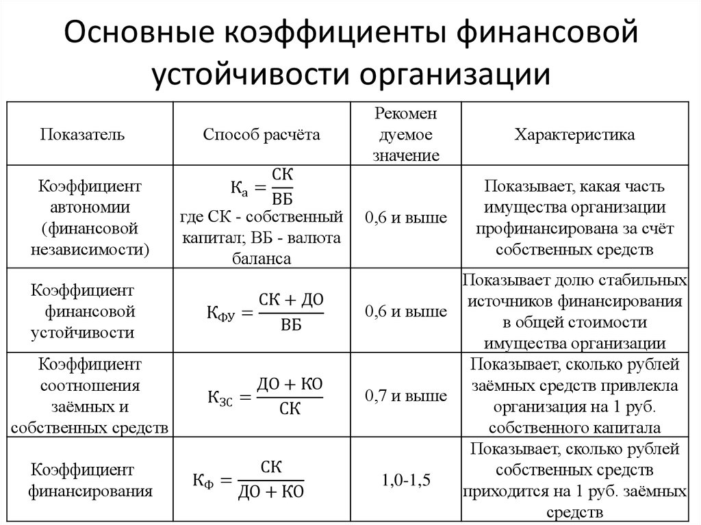

Slide 8
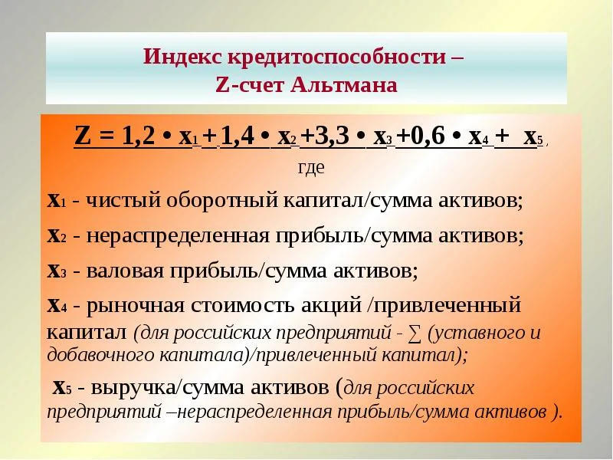
Уравнение регрессии Альтмана
(«индекс кредитоспособности» или «z-счет»)

Slide 9
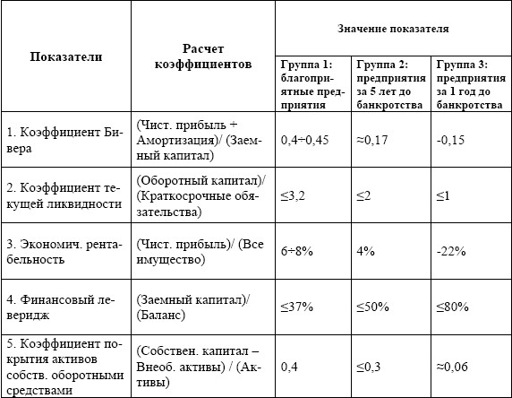
Пятифакторная система для оценки устойчивости предприятия Бивера
Уильям Бивер предложил пятифакторную систему для оценки устойчивости предприятия на основе его финансового состояния с целью диагностики банкротства, содержащую следующие индикаторы:

Slide 10
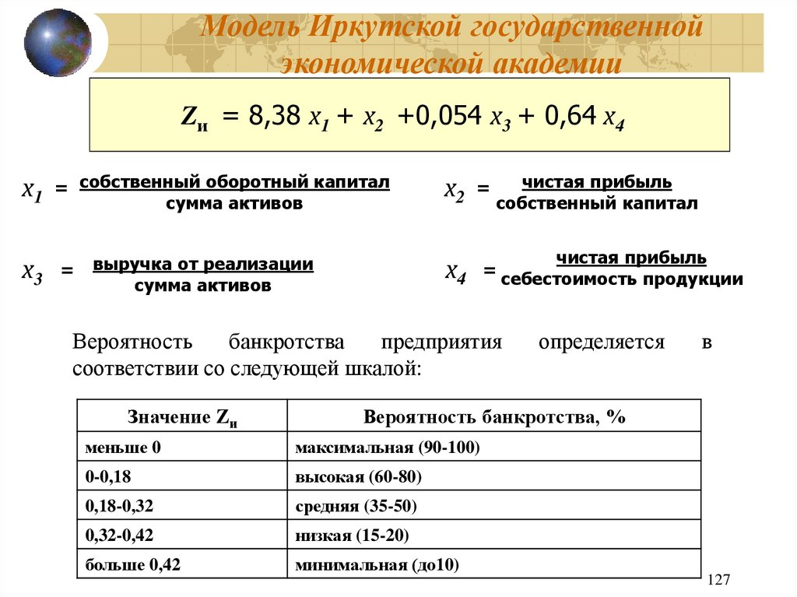
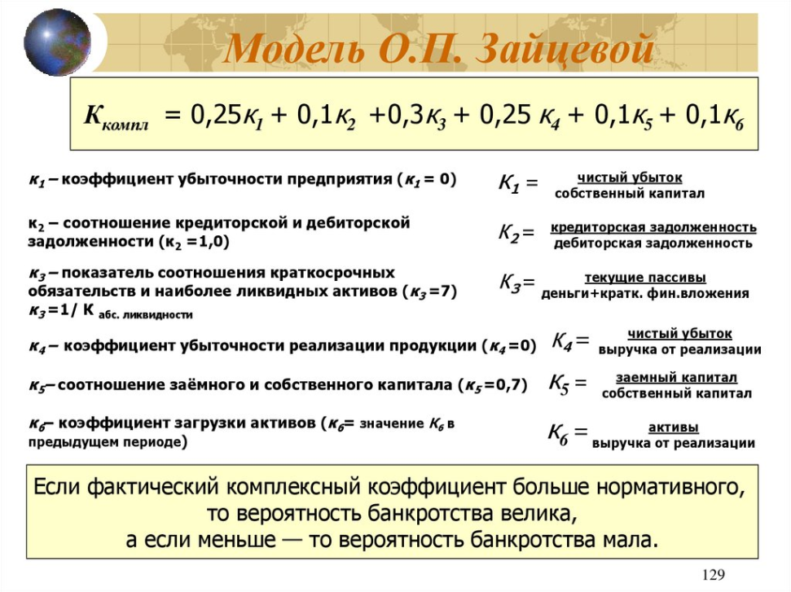
Методики диагностики возможного банкротства, предназначенные для отечественных предприятий

Slide 11
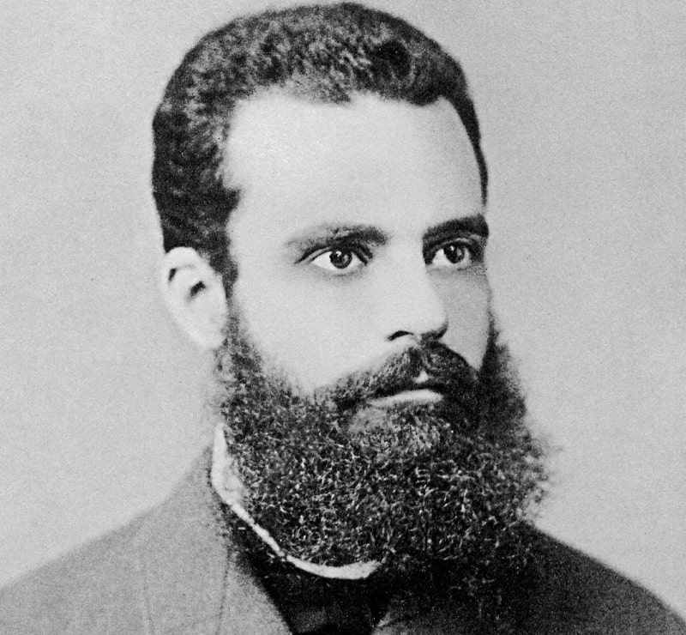
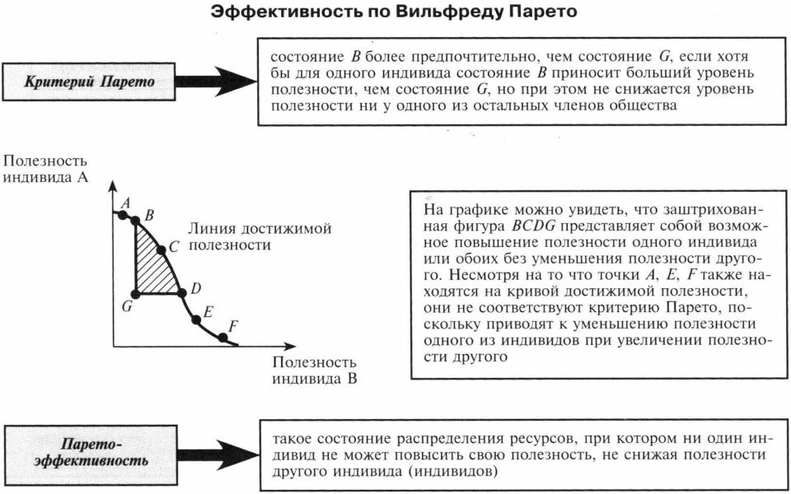
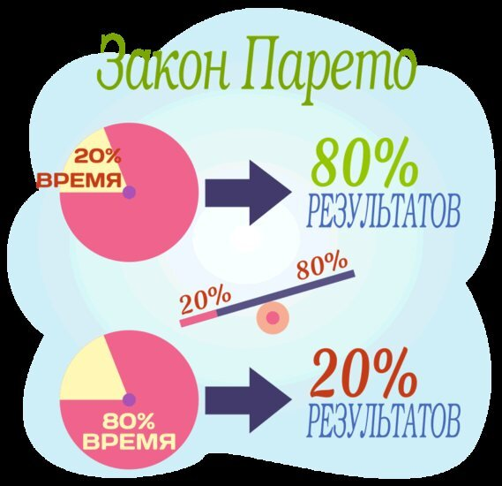
Эффективное развитие
В экономической теории понятие «эффективность» закрепилось благодаря работам В. Парето.

Slide 12
Г. Эмерсон понятие «эффективность» рассматривает как максимально выгодное соотношение затрат и результатов.
А.Н. Чаплина: эффективность характеризуется соотношением затраченных усилий, ресурсов и/или энергии с полученными результатами.
Пол Хейн: эффективность характеризует взаимосвязь между объёмом затраченных на производство ресурсов и полученным в результате их использования объёмом потребительского продукта.
М.П. Тодаро: экономическая эффективность определяется как «производство продукта с максимальной стоимостью в результате применением ресурсосберегающих технологий, с учётом существующего платежеспособного спроса».
С.Л. Брю и К.Р. Макконнелл: «эффективность характеризует связь между количеством единиц редких ресурсов, которые применяются в процессе производства, и получаемым в результате количеством какого-либо продукта».
Большинство учёных определяют
эффективность как уровень достижения целей субъекта экономической деятельности при осуществленных им затратах

Slide 13
Оценка экономической эффективности деятельности предприятия
1. Рассчитывают общие показатели рентабельности, отражающие эффективность производственной деятельности компании
рентабельность бизнеса — информирует о доле чистой прибыли в выручке от реализации:
Рентабельность бизнеса = Чистая прибыль / Выручка от реализации;
рентабельность продаж — дает представление о том, какова доля прибыли от реализации в выручке от реализации:
Рентабельность продаж = Прибыль от продаж / Выручка от реализации;
рентабельность реализованной продукции — показывает эффективность реализации продукции:
Рентабельность реализованной продукции = Прибыль от продаж / Себестоимость реализованной продукции.

Slide 14
2. Рассчитывают общие показатели рентабельности, отражающие эффективность использования ресурсов предприятия:
рентабельность оборотных активов — отражает эффективность использования оборотного капитала организации:
Рентабельность обор активов = Чистая прибыль / Ср стоим оборотных активов
рентабельность внеоборотных активов — показывает эффективность использования внеоборотных активов предприятия:
Рентабельность внеобор активов = Чистая прибыль / Ср стоимость внеобор активов
рентабельность собственного капитала — отражает эффективность использования организацией собственного капитала:
Рентабельность СК = Чистая прибыль / Средняя величина СК
рентабельность инвестированного капитала — характеризует отдачу на сумму денежных средств, вложенных в бизнес:
Рентабельность ИК = Чистая прибыль / (Средняя величина СК + Средняя величина долгосрочных обязательств)
рентабельность заемного капитала — характеризует эффективность использования организацией заемного капитала:
Рентабельность ЗК = Чистая прибыль / Средняя величина ЗК

Slide 15
3. Проводят факторный анализ показателей рентабельности.
Цель — определить причины отклонений значений отчетного периода по сравнению с данными прошлых периодов или планами на отчетный период.
4. Рассчитывают и оценивают частные показатели эффективности, которые отражают отдельные аспекты работы предприятия. Среди них могут быть такие показатели:
издержкоемкость выпуска продукции:
Издержкоемкость = Издержки обращения / Розничный товарооборот.
выработка и заработная плата на одного сотрудника:
Выработка = объём выпущенной продукции / число человеко-дней или человеко-часов, затраченных на изготовление данного объёма товаров.
удельный вес укрупненных статей затрат в себестоимости продукции и др.

